Slide 1

Департамент капітального будівництва міської ради
Звіт
департаменту
капітального будівництва
за 2022 рік
фото
Доповідач - Ігор Откидач
директор департаменту капітального
будівництва

Slide 2

У 2022 році департаментом капітального будівництва передбачалися видатки на загальну суму капіталовкладень 226,03 млн грн, з них:
Доходи ВМТГ
134,4 млн грн
59,5 %
Залишок субвенції міжнародного банку
67,2 млн грн
29,7%
фото
Субвенція міжнародного банку
17,9 млн грн
7,9 %
Кошти під-тв, організацій та населення
6,5 млн грн
2,9%

Slide 3
Будівництво медичних установ та закладів 85, 74 млн грн
Перелік бюджетних програм ДКБ
Надання загальноосвітньої середньої освіти закладами загальної середньої освіти 61,76 млн грн
Надання дошкільної освіти 40,34 млн грн
Передбачено
226,03млн. грн (100%)
Освоєно
Багатопрофільна стаціонарна медична допомога населенню 10,97 млн грн
188,96 млн. грн (83%)
Заходи із запобігання та наслідків надзвичайних ситуацій та наслідків стихійного лиха 9,76 млн грн
Будівництво освітніх установ та закладів 6,92 млн грн
Заходи із запобігання та ліквідації наслідків надзвичайної ситуації у будівлях інших установ, закладів, організацій за рахунок коштів резервного фонду місцевого бюджету 4,79 млн грн
Надання позашкільної освіти закладами позашкільної освіти, заходами із позашкільної роботи з дітьми 2,35 млн грн
Заходи із запобігання та ліквідації наслідків надзвичайної ситуації у будівлі або споруді житлового призначення за рахунок коштів резервного фонду місцевого бюджету 1,62 млн грн
Заходи із запобігання та ліквідації наслідків надзвичайної ситуації у будівлі закладу освіти за рахунок коштів резервного фонду місцевого бюджету 787 тис грн
Будівництво інших об'єктів комунальної власності 862 тис грн

Slide 4
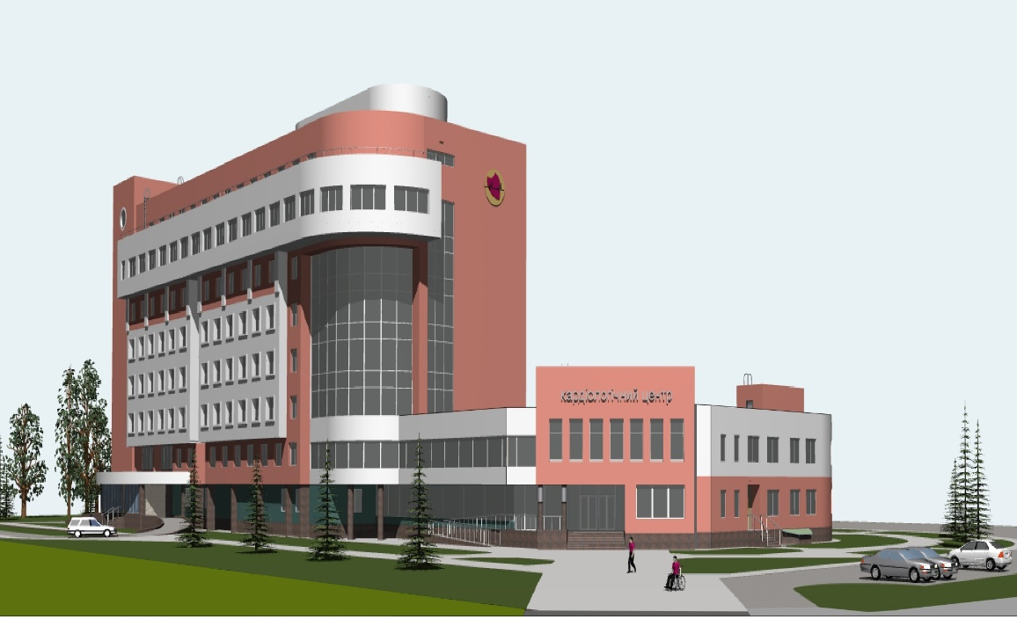
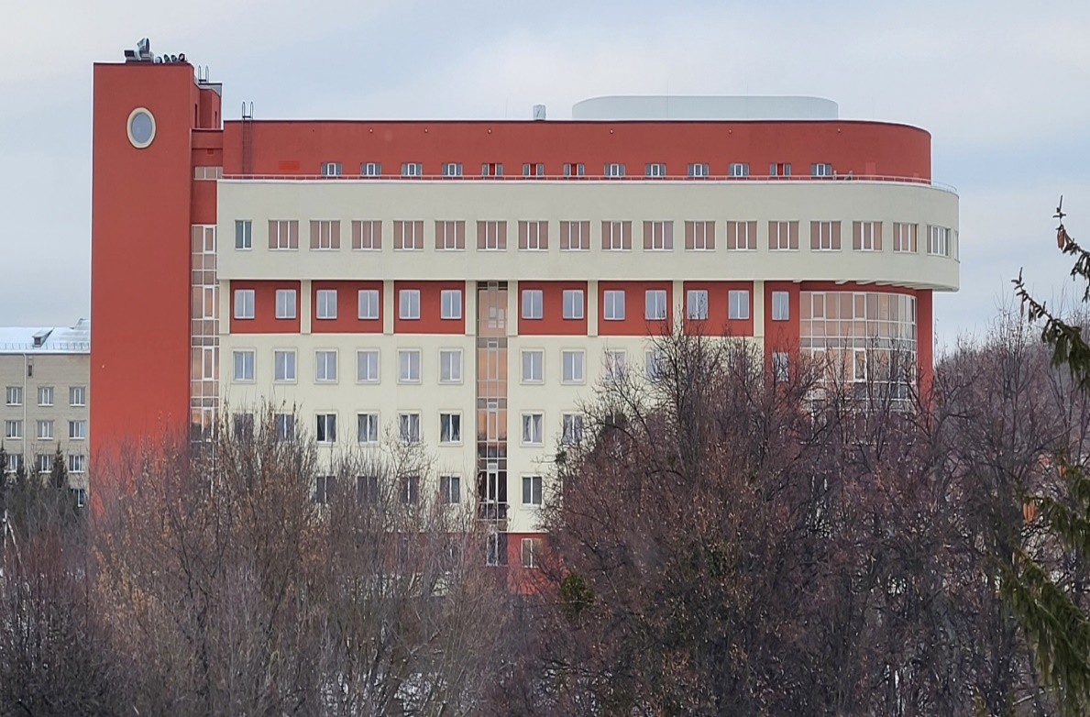
Будівництво Вінницького регіонального клінічно лікувально-діагностичного центру серцево-судинної патології по вул. Хмельницьке шосе в м. Вінниці
Вартість об'єкту: 899,536 млн грн
Загальна площа : 16525,8 м2

Slide 5
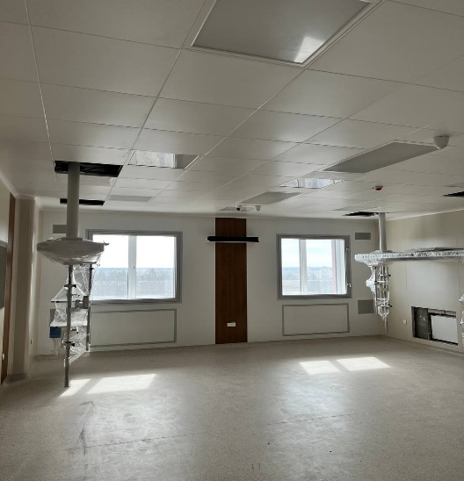
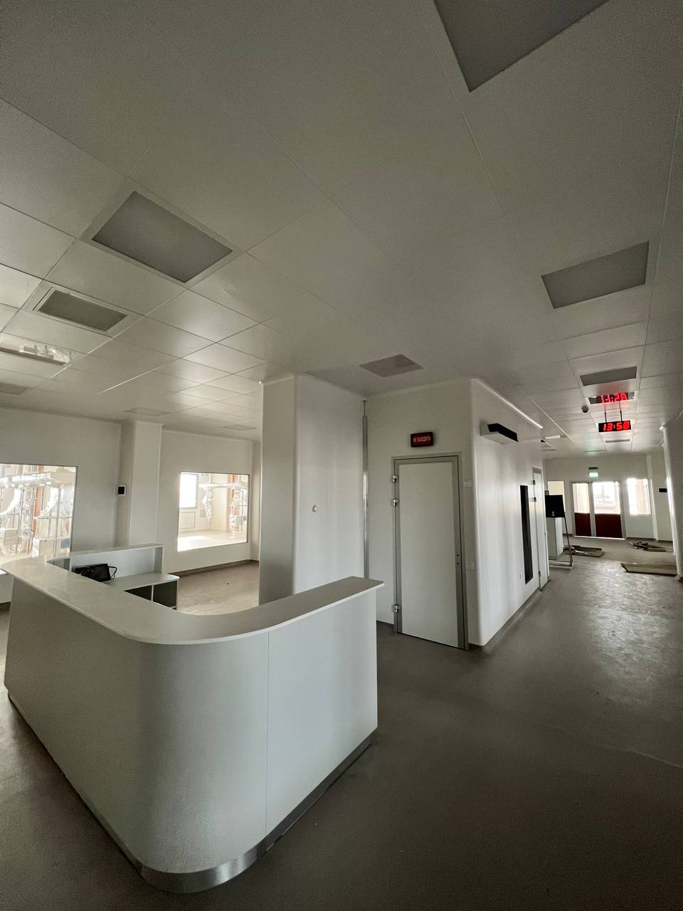
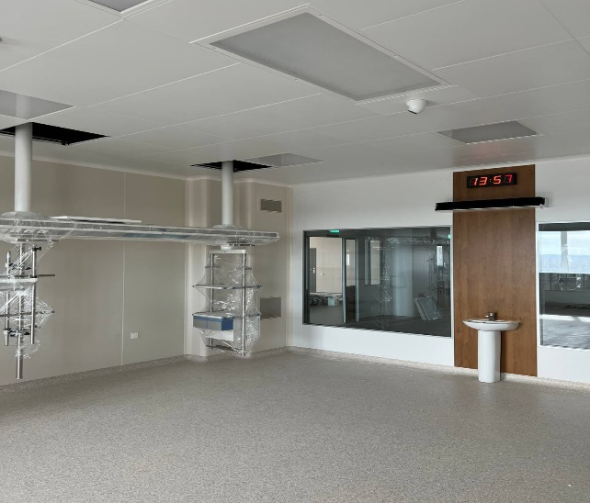
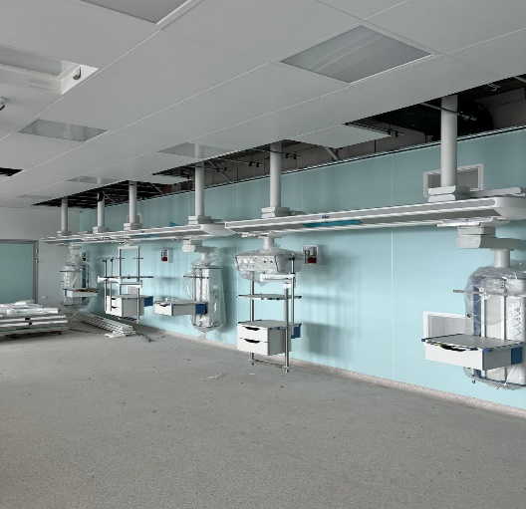
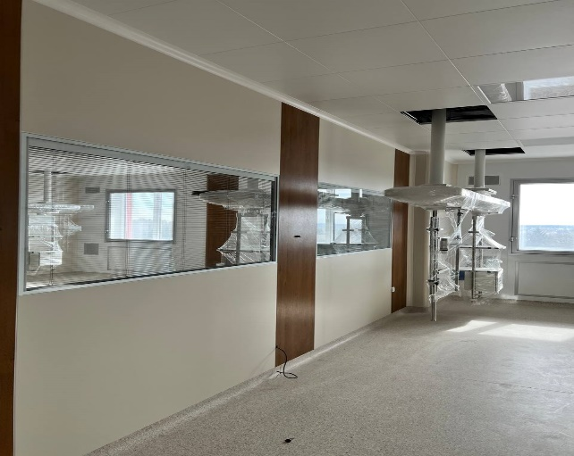
Будівництво Вінницького регіонального клінічно лікувально-діагностичного центру серцево-судинної патології по вул. Хмельницьке шосе в м. Вінниці

Slide 6
Улаштування найпростіших укриттів у закладах освіти, а саме:
- 20 дошкільних навчальних закладів – 5505 кв.м
- 24 ліцеї – 14220 кв.м
фото

Slide 7
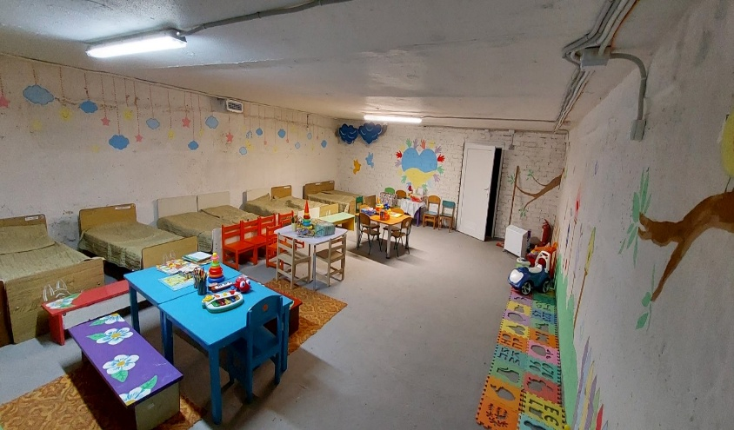
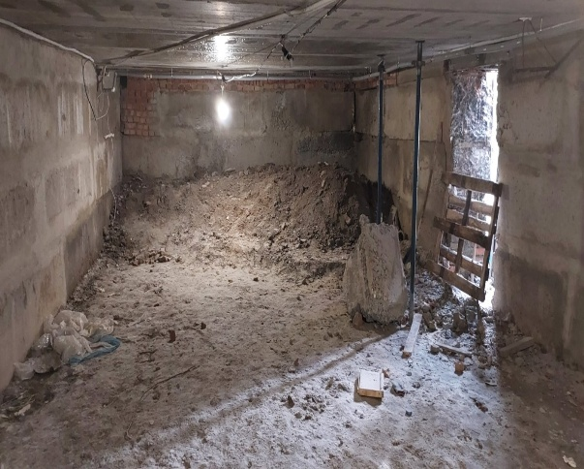
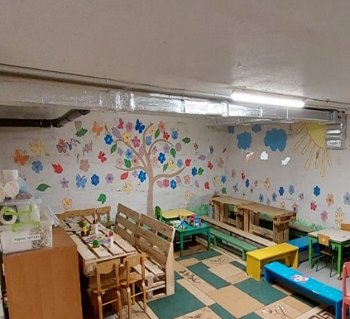
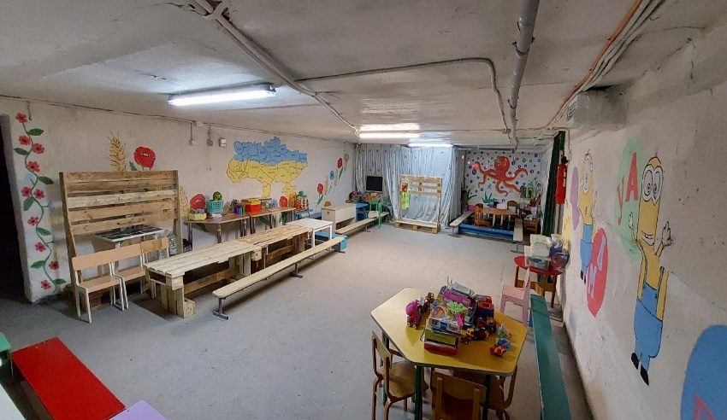
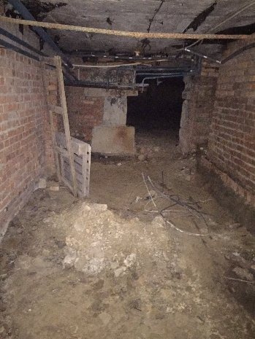
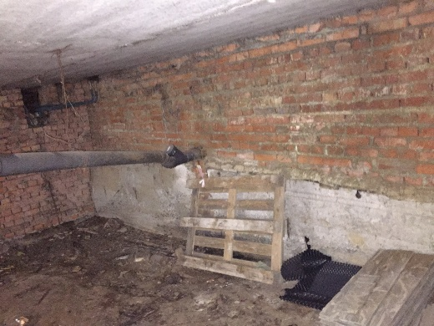
Капітальний ремонт споруди цивільного захисту- укриття комунального закладу «Дошкільний навчальний заклад №26 Вінницької міської ради», по вул. Київська, 144 в м.Вінниці
Вартість об'єкту: 2,52 млн грн
Площа укриття: 287,7 м2

Slide 8
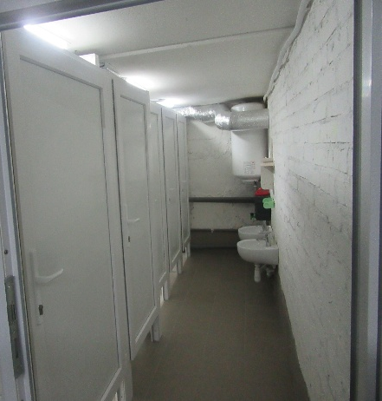
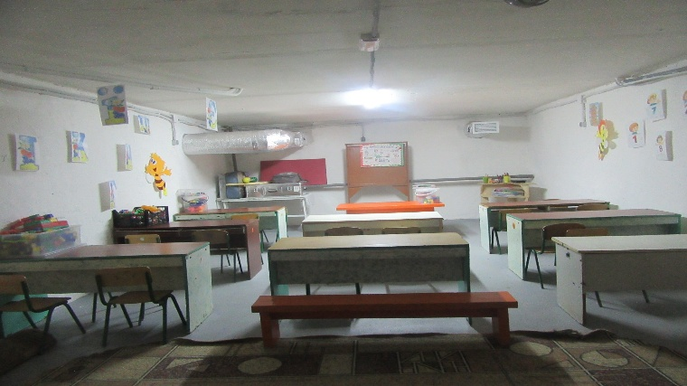
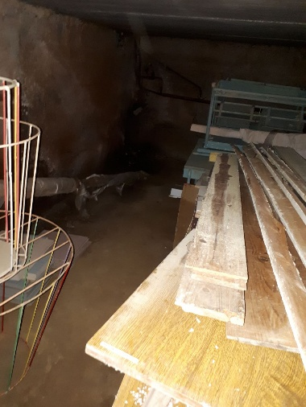
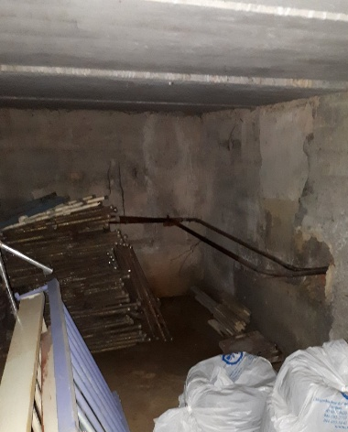
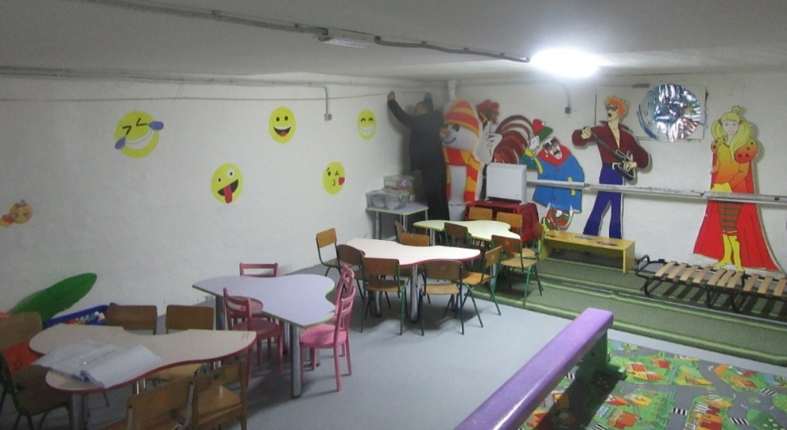
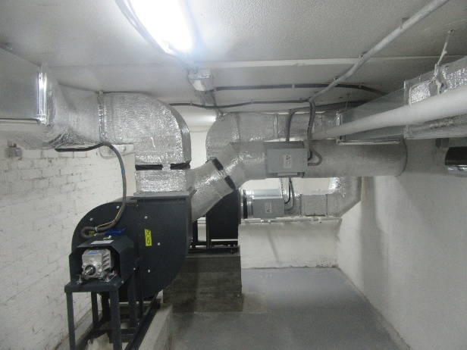
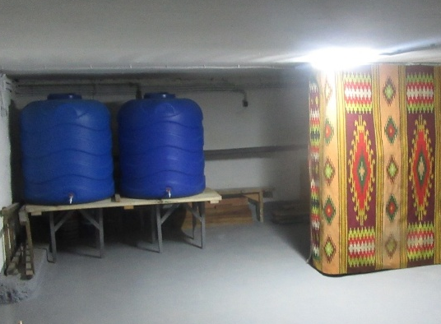
Капітальний ремонт споруди цивільного захисту- укриття комунального закладу «Дошкільний навчальний заклад №30 Вінницької міської ради», по вул. 600-річчя, 8 в м.Вінниці
Вартість об'єкту: 3,17 млн грн
Площа укриття: 321,18 м2

Slide 9
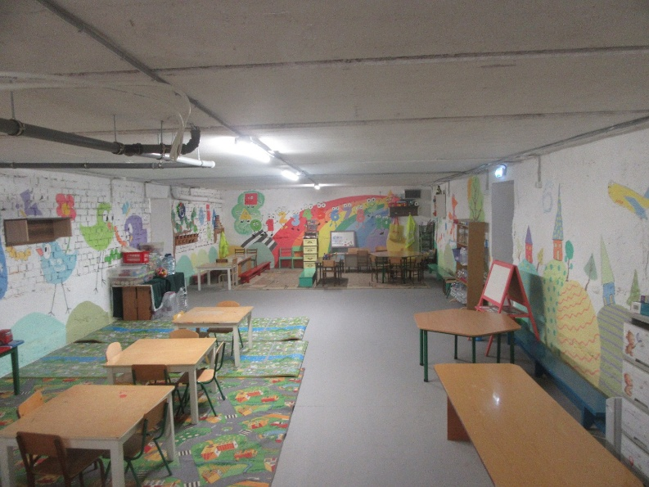
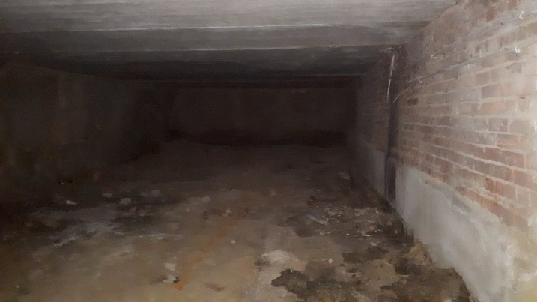
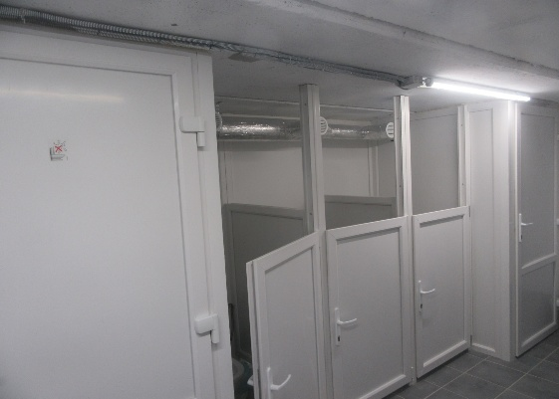
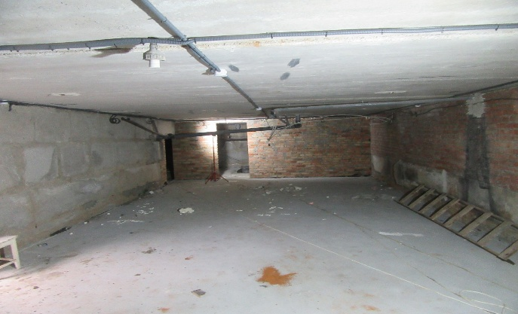
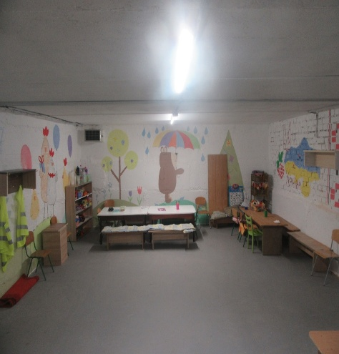
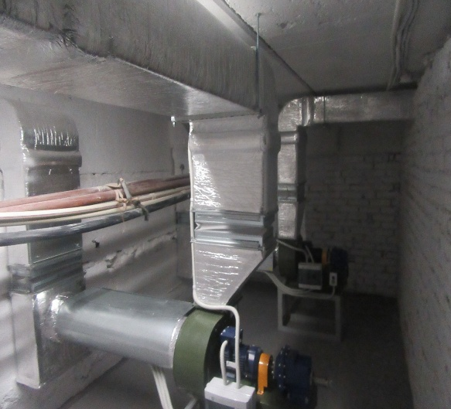
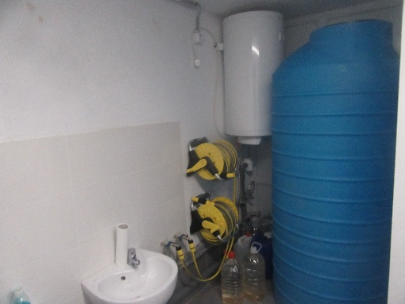
Капітальний ремонт споруди цивільного захисту- укриття комунального закладу «Дошкільний навчальний заклад №52 Вінницької міської ради по вул. В. Порика, 17 у м. Вінниця»
Вартість об'єкту: 3,32 млн грн
Площа укриття: 205,78 м2

Slide 10
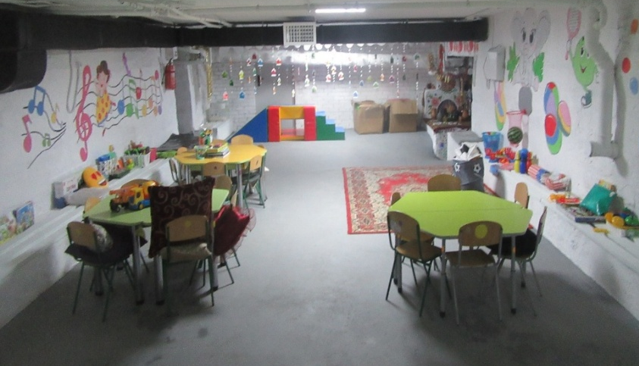
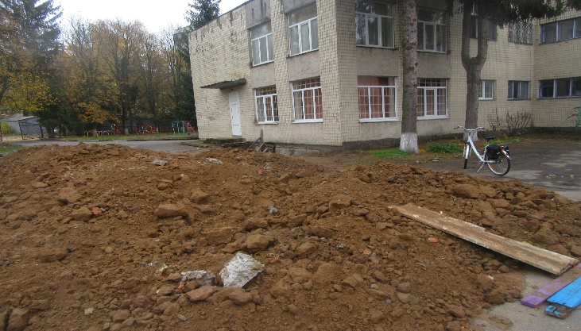
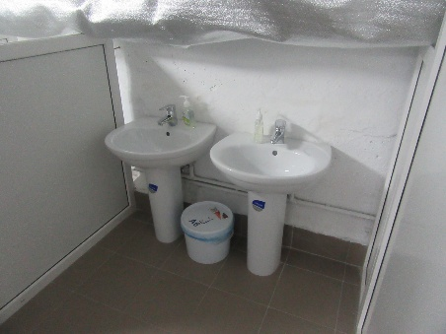
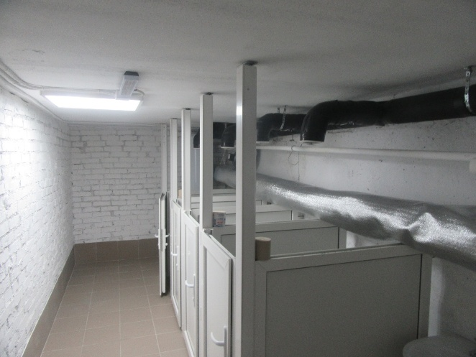
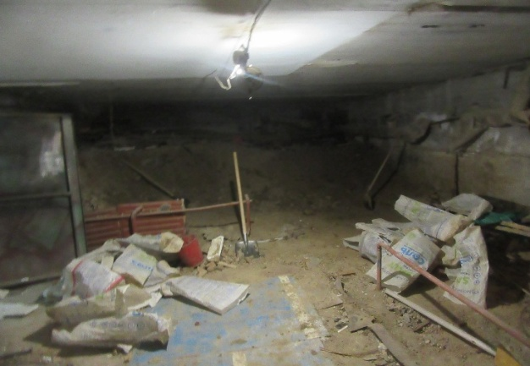
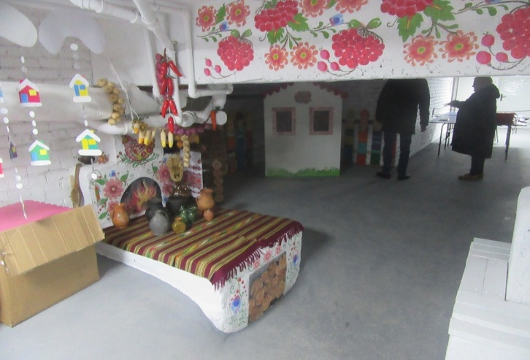
Капітальний ремонт споруди цивільного захисту- укриття комунального закладу «Дошкільний навчальний заклад №57 Вінницької міської ради», по вул. Келецька, 74 в м.Вінниці
Вартість об'єкту: 2,66 млн грн
Площа укриття:214,65 м2

Slide 11
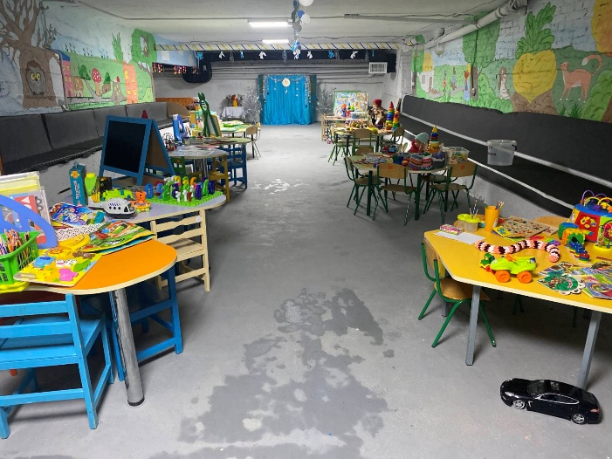
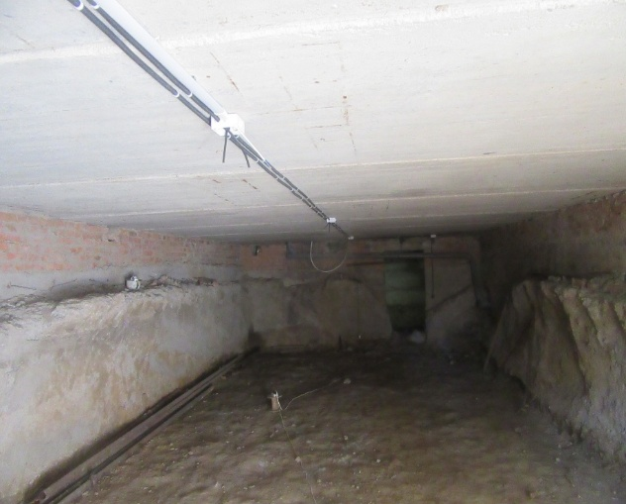
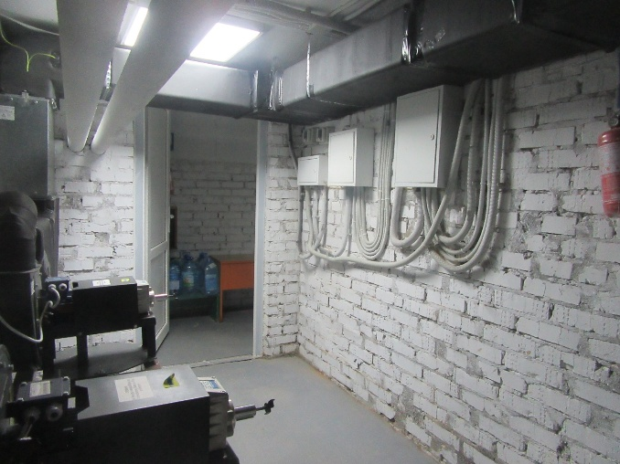
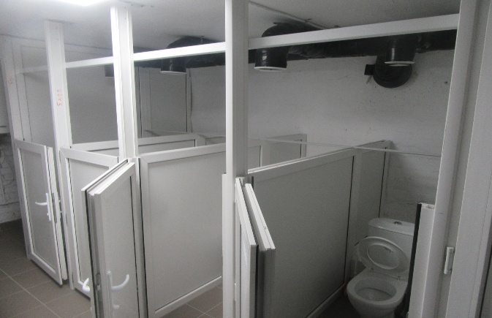
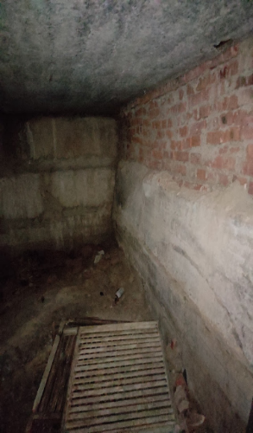
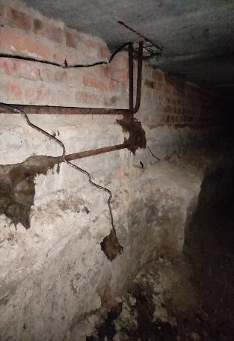
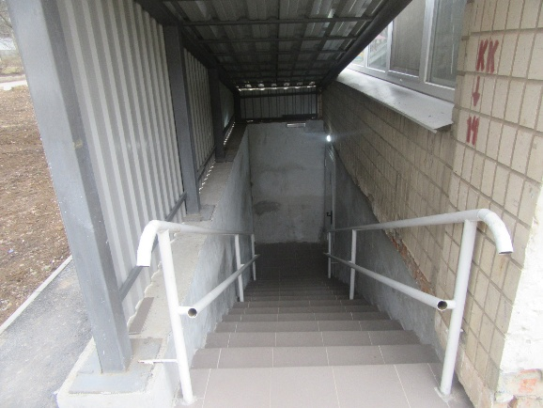
Капітальний ремонт споруди цивільного захисту- укриття комунального закладу «Дошкільний навчальний заклад №46 Вінницької міської ради», по просп. Юності, 15 в м.Вінниці
Вартість об'єкту: 4,06 млн грн
Площа укриття:340,45 м2

Slide 12
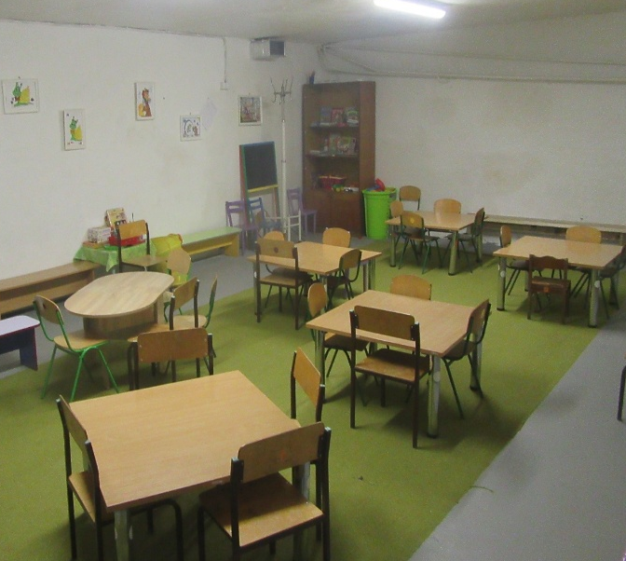
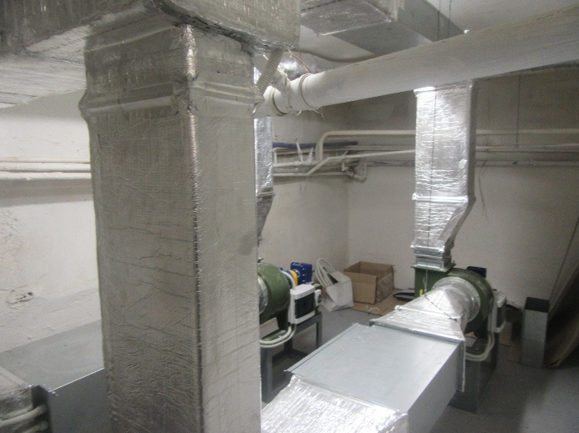
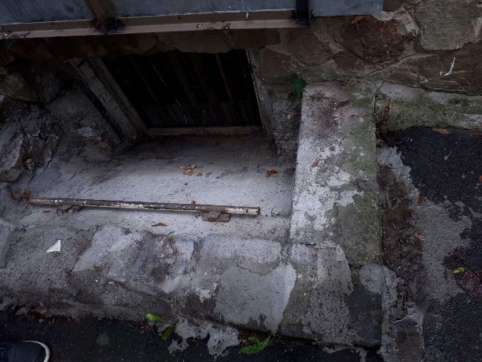
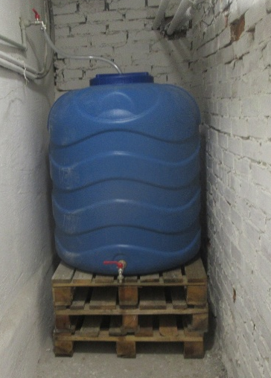
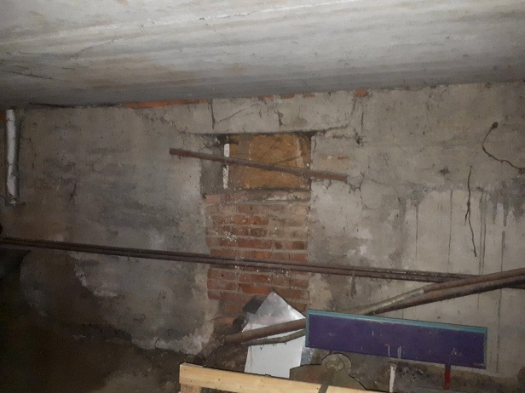
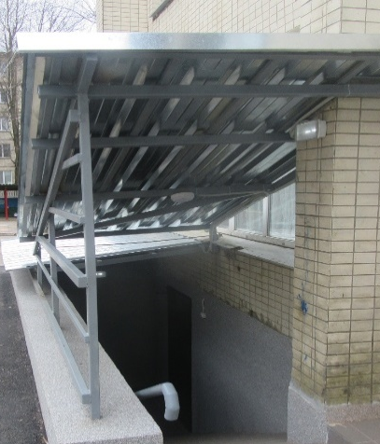
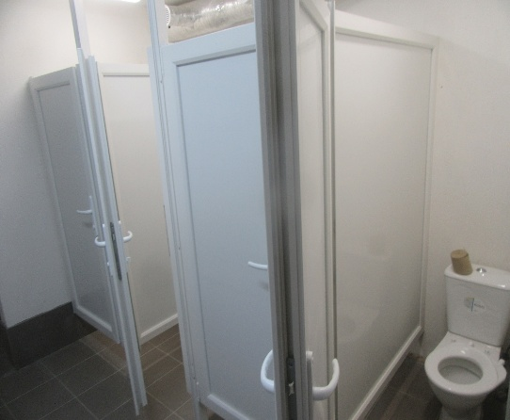
Капітальний ремонт споруди цивільного захисту- укриття комунального закладу «Дошкільний навчальний заклад №61 Вінницької міської ради», по просп. Юності, 30 в м.Вінниці
Вартість об'єкту: 2,44 млн грн
Площа укриття:139,25 м2

Slide 13
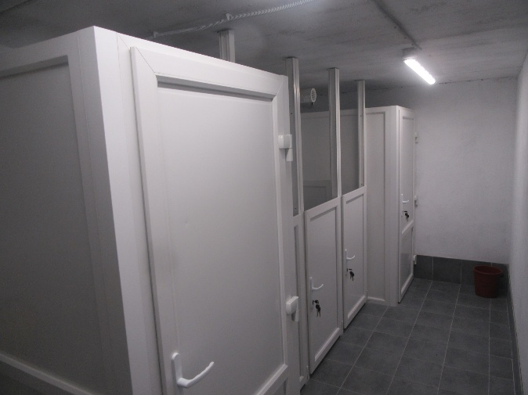
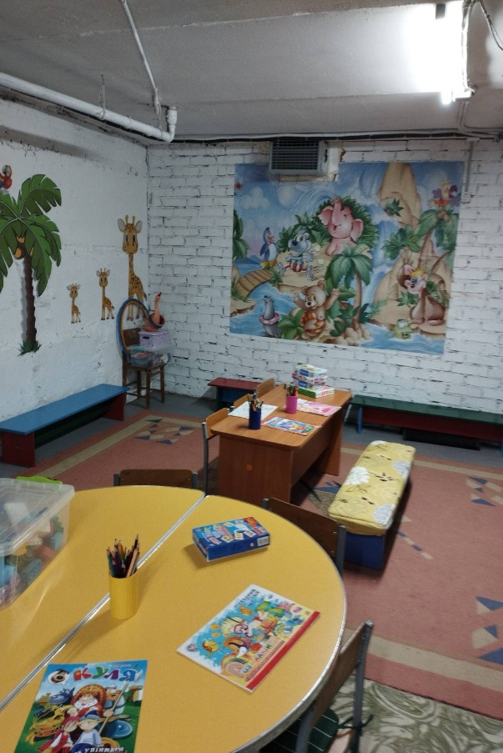
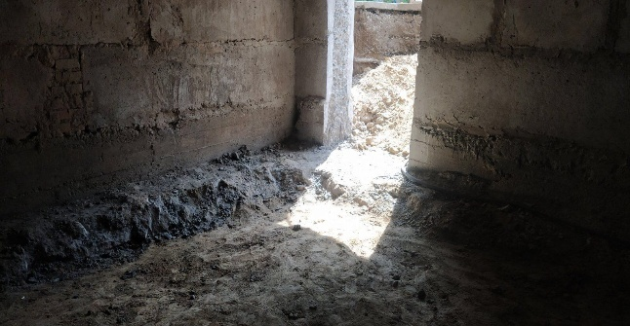




Капітальний ремонт споруди цивільного захисту- укриття комунального закладу «Дошкільний навчальний заклад №71 Вінницької міської ради», по вул 20 березня, 32 в м.Вінниці
Вартість об'єкту: 2,81 млн грн
Площа укриття:203,2 м2

Slide 14






Капітальний ремонт споруди цивільного захисту- укриття комунального закладу «Дошкільний навчальний заклад №74 Вінницької міської ради», по вул. Андрія Первозванного, 68 в м.Вінниці
Вартість об'єкту: 5,13 млн грн
Площа укриття: 505,48 м2

Slide 15





Капітальний ремонт споруди цивільного захисту- укриття комунального закладу «Вінницький ліцей №20», по вул.Чумацька, 266 в м.Вінниці
Вартість об'єкту: 4,22 млн грн
Площа укриття: 912,03 м2

Slide 16








Капітальний ремонт споруди цивільного захисту- укриття комунального закладу «Вінницький ліцей №4 ім. Д. І. Менделєєва», по вул. Гоголя, 18 в м.Вінниці
Вартість об'єкту: 2,55 млн грн
Площа укриття:318,1 м2

Slide 17
Улаштування споруд цивільного захисту-сховищ
у 2-х закладах медичних установ загальною площею 1170 кв.м, а саме:

Slide 18








Вінницька міська клінічна лікарня швидкої медичної допомоги по вул. Київській, 68 в м. Вінниці
Вартість об'єкту: 10,34 млн грн
Площа сховища: 625,8 м2

Slide 19








Вінницька міська клінічна лікарня №1 по вул. Хмельницьке шосе, 96, в м. Вінниці
фото
Вартість об'єкту: 12,12 млн грн
Площа сховища: 544,4 м2

Slide 20
Об'єкти, які постраждали внаслідок російської агресії,

Slide 21






Капітальний ремонт квартир №1 та №2 житлового будинку по вул. Бевза, 2
фото
Вартість об'єкту:1,62 млн грн
Відремонтована площа : 84 м2

Slide 22







Капітальний ремонт об'єкту нерухомого майна з укриттям по вул. Замостянська, 26-А
фото
Вартість об'єкту: 18,42 млн грн
Загальна площа: 2034,6 м2

Slide 23
Об'єкти роботи на яких, здійснювались за рахунок коштів передбачених на запобігання та наслідків надзвичайних ситуацій та наслідків стихійного лиха

Slide 24








Капітальний ремонт захисної споруди цивільного захисту по вул. Замостянська, 34А в м. Вінниці (реєстраційний номер об'єкту нерухомого майна 1379245305101)
Вартість об'єкту: 24,48 млн грн
Загальна площа сховища : 1651 м2

Slide 25
Дякую
за увагу!

